Slide 1
Основна концепція Breakpoints у Bootstrap
Ключ до адаптивного вебдизайну

Slide 2
Що таке Breakpoints?
- Це визначені ширини екранів, при досягненні яких змінюється структура і стиль сторінки.
- Допомагають вебсайту адаптуватися під різні пристрої: смартфони, планшети, ноутбуки.
- Завдяки Breakpoints, сайт стає зручним для перегляду на будь-якому пристрої.

Slide 3
Типи Breakpoints у Bootstrap
1. Extra small (xs): менше ніж 576px (стиль за замовчуванням).
2. Small (sm): від 576px і більше.
3. Medium (md): від 768px і більше.
4. Large (lg): від 992px і більше.
5. Extra large (xl): від 1200px і більше.
6. Extra extra large (xxl): від 1400px і більше.

Slide 4
Проста аналогія
Уявіть, що ваш сайт — це одяг.
Breakpoints — це різні розміри (S, M, L, XL), які дозволяють “переодягати” ваш сайт, щоб він виглядав ідеально на будь-якому пристрої.

Slide 5
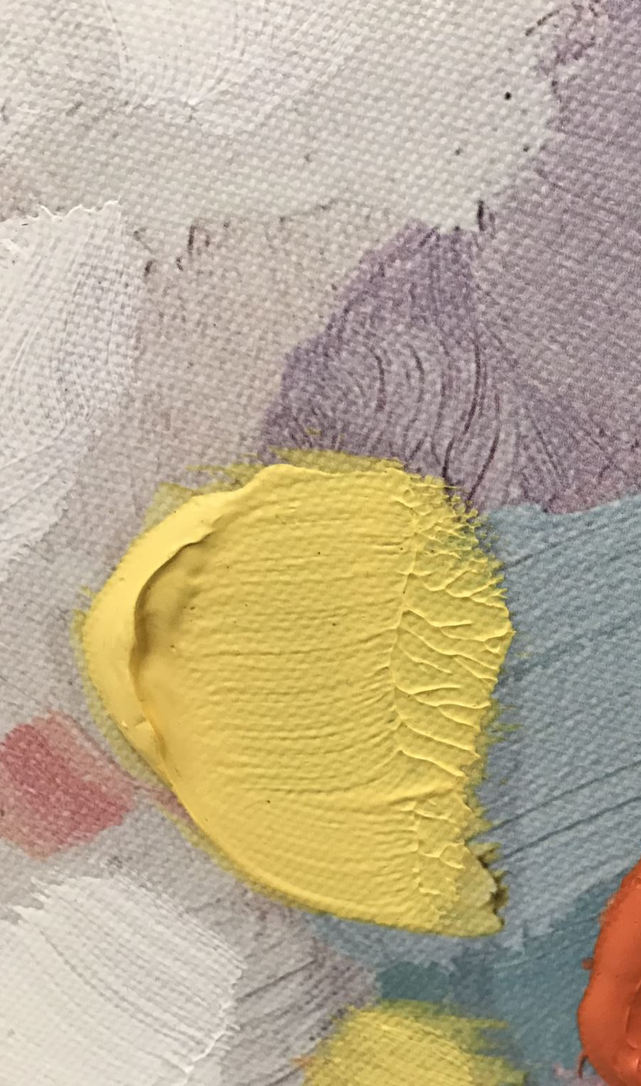
Breakpoints для карток
1. На малих екранах (xs, sm) картки виводяться одна під одною.
2. На середніх екранах (md) — дві картки в ряд.
3. На великих екранах (lg) — три картки в ряд.
HTML код:
<div class="row">
<div class="col-12 col-md-6 col-lg-4">
<div class="card">...</div>
</div>
</div>

Slide 6
Breakpoints для колонок
Адаптивні колонки для різних пристроїв:
1. xs: Колонка займає 12 стовпчиків (всю ширину).
2. md: Колонка займає 6 стовпчиків (половину ширини).
3. lg: Колонка займає 4 стовпчики (третину ширини).
HTML код:
<div class="container">
<div class="row">
<div class="col-12 col-md-6 col-lg-4">...</div>
</div>
</div>

Slide 7

Breakpoints для зображень
Зміна розміру зображення залежно від ширини екрану:
1. xs: Зображення займає всю ширину контейнера.
2. sm: Зображення займає 75% ширини контейнера.
3. md: Зображення займає 50% ширини контейнера.
HTML код:
<img class="img-fluid w-100 w-sm-75 w-md-50" src="example.jpg" alt="...">

